Slide 1

AI编译器-后端优化
循环优化
ZOMI

Slide 2
Talk Overview
AI 编译器后端优化
后端优化概念
算子计算与调度
算子调度优化
Auto-Tuning
Polyhedral

Slide 3
算子调度优化方法
循环展开（Loop Unrolling）
循环分块（loop tiling）
循环重排（loop Reorder）
循环融合（loop Fusion）
循环拆分（loop Split）
向量化 （Vector）
张量化（Tensor）
访存延迟（ Latency Hiding ）
存储分配（Memory Allocation）
循环优化（Loop Optimization）
指令优化（Instructions Optimization）
存储优化（Memory Optimization）

Slide 4
Where are we？

Slide 5
循环优化
Loop Optimization

Slide 6
循环展开 Loop Unrolling
对循环进行展开，以便每次迭代多次使用加载的值，使得一个时钟周期的流水线上尽可能满负荷计算。在流水线中，会因为指令顺序安排不合理而导致NPU等待空转，影响流水线效率。循环展开为编译器进行指令调度带来了更大的空间。

Slide 7
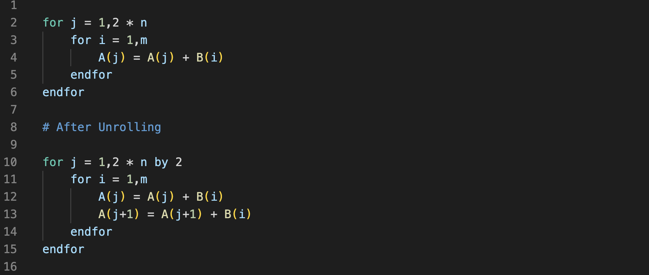
循环展开 Loop Unrolling

Slide 8
循环分块 Loop tiling
由于内存空间有限，代码访问的数据量过大时，无法一次性将所需要的数据加载到设备内存，循环分块能有效提高NPU cache 上的访存效率，改善数据局部性。
如果分块应用于外部循环，会增加计算的空间和时间局部性；分块应与缓存块一起作用，可以提高流水线的效率。

Slide 9
循环分块 Loop tiling
Loop Tiling 的目的是确保一个 Cache 在被用过以后，后面再用的时候其仍然在 cache 中。
实现思路：当一个数组总的数据量无法放在 cache 时，把总数据分成一个个 tile 去访问，令每个 tile 都可以满足 Cache
具体做法：把一层内层循环分成 outer loop * inner loop。然后把 outer loop 移到更外层去，从而确保 inner loop 一定能满足 Cache

Slide 10
循环分块 Loop tiling

Slide 11
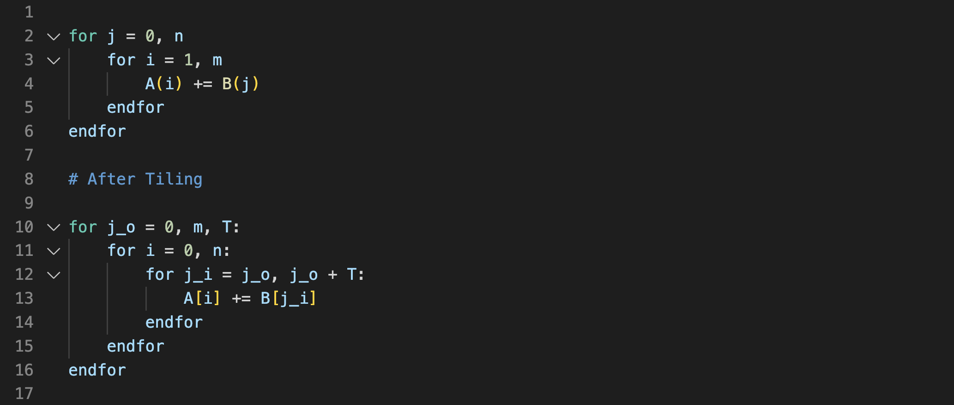
循环分块 Loop tiling

Slide 12

Question ?
一般处理 CPU/GPU/NPU 都有多级缓存，Tiling如何对应到多级缓存？
AI编译器主要是处理张量，张量的数据排布本来就复杂，人工优化到多级缓存难度高不高？

Slide 13
循环重排 Loop Reorder
内外层循环重排，改善空间局部性，并最大限度地利用引入缓存的数据。对循环进行重新排序，以最大程度地减少跨步并将访问模式与内存中的数据存储模式对齐。

Slide 14
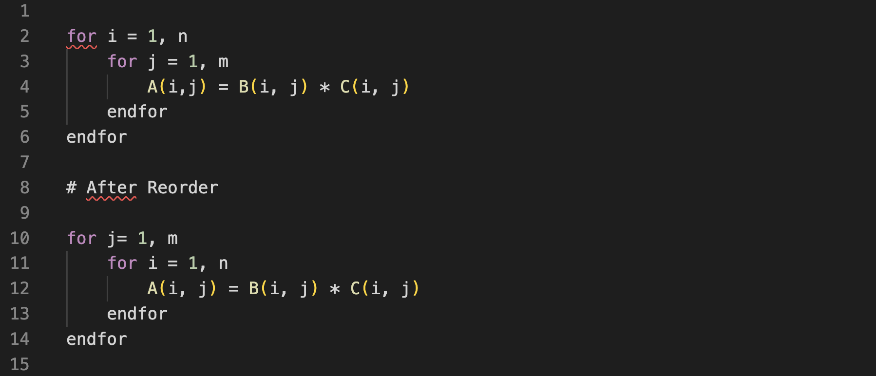
循环重排 Loop Reorder

Slide 15
循环融合 Loop Fusion
循环融合将相邻或紧密间隔的循环融合在一起，减少的循环开销和增加的计算密度可改善软件流水线，数据结构的缓存局部性增加。

Slide 16
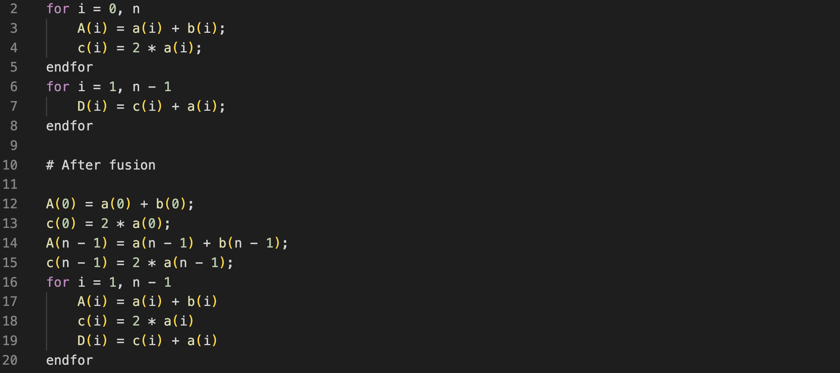
循环融合 Loop Fusion

Slide 17
循环拆分 Loop Split
拆分主要是将循环分成多个循环，可以在有条件的循环中使用，分为无条件循环和含条件循环。

Slide 18
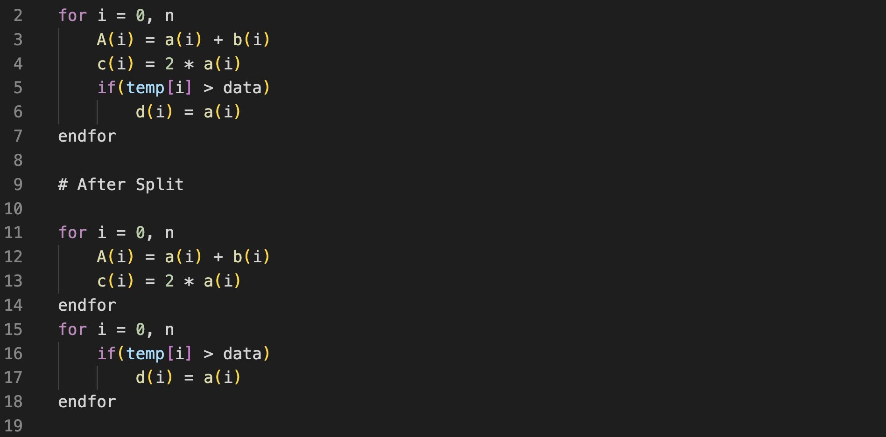
循环拆分 Loop Split

Slide 19
Inference
Li, Mingzhen, et al. "The deep learning compiler: A comprehensive survey." IEEE Transactions on Parallel and Distributed Systems 32.3 (2020): 708-727.
Ning, Chao, and Fengqi You. "Optimization under uncertainty in the era of big data and deep learning: When machine learning meets mathematical programming." Computers & Chemical Engineering 125 (2019): 434-448.
Xu, Zhiying, et al. "ALT: Breaking the Wall between Graph and Operator Level Optimizations for Deep Learning Compilation." arXiv preprint arXiv:2210.12415 (2022).
Baghdadi, Riyadh, et al. "A deep learning based cost model for automatic code optimization." Proceedings of Machine Learning and Systems 3 (2021): 181-193.
Chen, Tianqi, et al. "TVM: end-to-end optimization stack for deep learning." arXiv preprint arXiv:1802.04799 11.2018 (2018): 20.
Loop Optimizations: how does the compiler do it? https://johnysswlab.com/loop-optimizations-how-does-the-compiler-do-it/
Loop Optimizations: taking matters into your hands https://johnysswlab.com/loop-optimizations-taking-matters-into-your-hands/
编译优化之 - 通用循环优化 https://blog.csdn.net/qq_36287943/article/details/108542455
陈清扬编译优化，并行计算 https://www.zhihu.com/people/chenqingyang
Loop optimization https://en.wikipedia.org/wiki/Loop_optimization

Slide 20
Notes:
20

